Slide 1

"Merhaba, ben Mustafa Baysal İnsan Kaynakları alanında 20 yıllık bir deneyime sahip Uzman olarak Görev yapmaktayım
İş hayatım : özel sektörlerde bilgi işlem uzmanı olarak çalıştım 2006 yılında Ankara Büyükşehir Belediyesine bağlı BELKA A.Ş şirketinde çalışmaya hayatına başladım çalıştığım işyerinde Sırası ile İka Personeli, Şef , Müdür yardımcısı, Tahakkuk işleri Müdürü , İnsan Kaynakları Müdürü ve Genel Müdür Yardımcısı olarak görev aldım.
2026 yılından itibaren Ankara Büyük şehir Belediyesinde İşletme İştirakler Daire Başkanlığında Sosyal Güvenlik Uzmanı olarak çalışmaktayım
ANKARA Büyük Şehir Belediyesine Bağlı 15 Şirketin ve yaklaşık 35 bin personelin Mevzuatsal konularımda yardımcı oluyorum."

Slide 2
KONU BAŞLIKLARI
1- İşçi İşveren İlişkisi ve İşçin Ücret Alacakları
2- Maaş Tahakkuku
3- Bordro oluşturma
3- Yasal Kesintiler ve Ek Kesintiler
4- Personelin sendikalı kazançları
5- Kıdem Tazminatı hesaplama detayları
6- 4857 sayılı iş kanunu ve 657 sayılı Memur kanunda Disiplin kurulu işlemleri

Slide 3


1. İşçi nedir?
Kanuna göre işçi, bir iş sözleşmesine dayanarak çalışan gerçek kişidir.
Birine bağlı çalışıyorsan
İşini onun talimatlarıyla yapıyorsan
Karşılığında ücret alıyorsan
sen bir işçisin demek
2. İşveren nedir?
İşveren, işçi çalıştıran gerçek veya tüzel kişidir.
Seni işe alan
Ücretini ödeyen
İşin nasıl yapılacağını belirleyen kişi/kurum
Sen işverensin

Slide 4
Personel Ücret alacakları
İşçinin ücret hakkı,
4857 sayılı İş Kanunu kapsamında emeğinin karşılığı olarak aldığı temel haktır. En geç ayda bir ödenmesi zorunlu olan ücret, kural olarak Türk parasıyla banka hesabına yatırılır. Ücret asgari ücretin altına düşemez, zamanında ödenmezse işçi işten kaçınabilir, mevduata uygulanan en yüksek faizi talep edebilir ve 5 yıl geriye dönük dava açabilir
Ek Ödemeler:
Fazla Mesai
Bayram ve hafta sonu Mesai
Bireysel Sözleşme ve Toplu iş sözleşmeleri ile kazanlına ücretler
Yemek
Yol
İkramiye
Aile ve Çocuk Yardımı
Evlenme,Doğum,Ölüm ve diğer adlar altında verilen ek gelirler

Slide 5
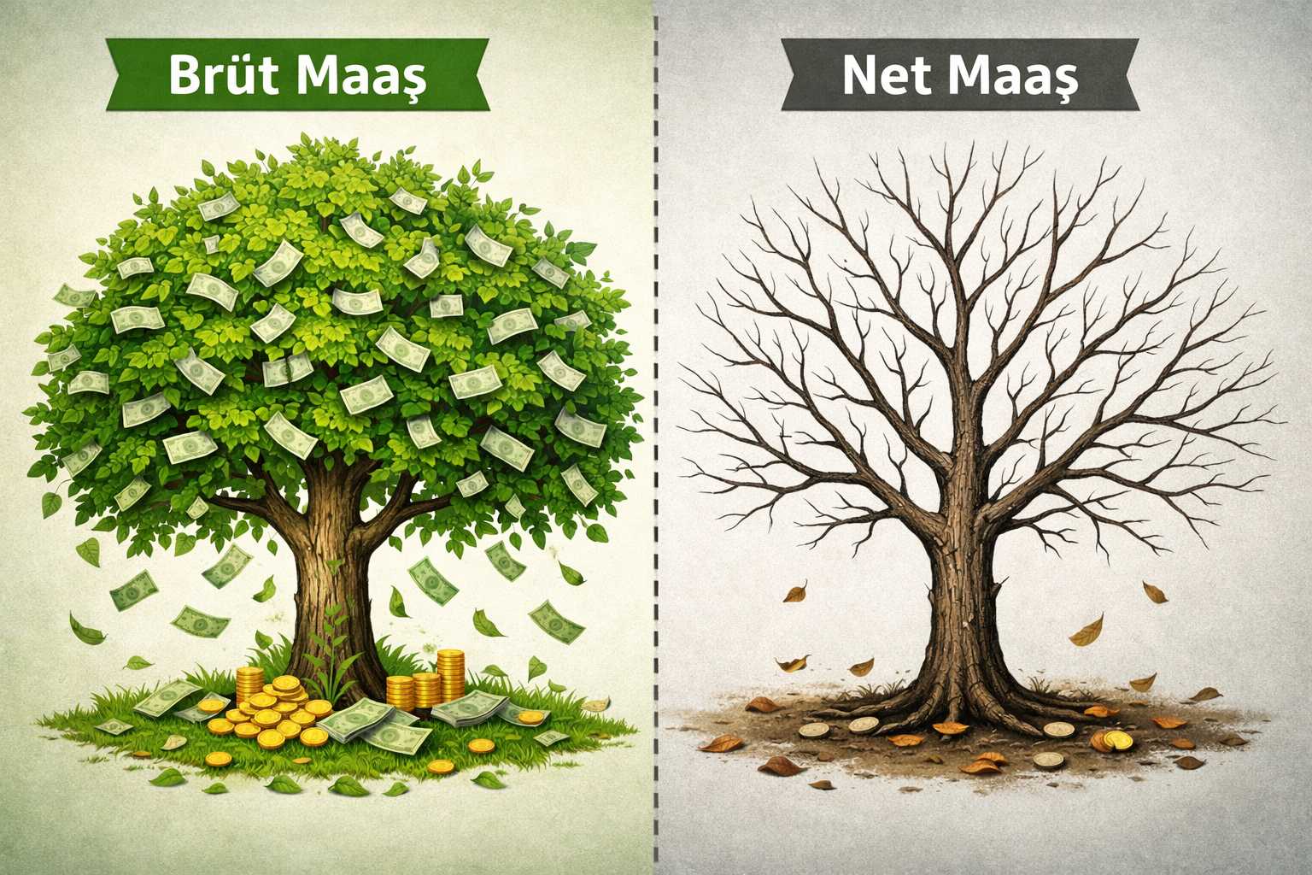
MAAŞ TAHAKKUK SÜRECİ
Kamu Kurumları ve Belediyelerde Uygulama
Taban ücret Yasal Kesintiler
Fazla mesai Ek Kesinti ve İcra
Ek gelir ve Sosyal ödemeler Kalan Net Ücret

Slide 6
Maaş Tahakkuk Nedir?
Maaş tahakkuk, personele ödenecek ücretlerin hesaplanması sürecidir
Brüt ücret taban ücret,fazla mesai ve gelirle ile ve sosyal yardımlar
Kesintiler yasal kesintiler ve ek kesintiler
Bankaya yatacak net ücret bulunur

Slide 7
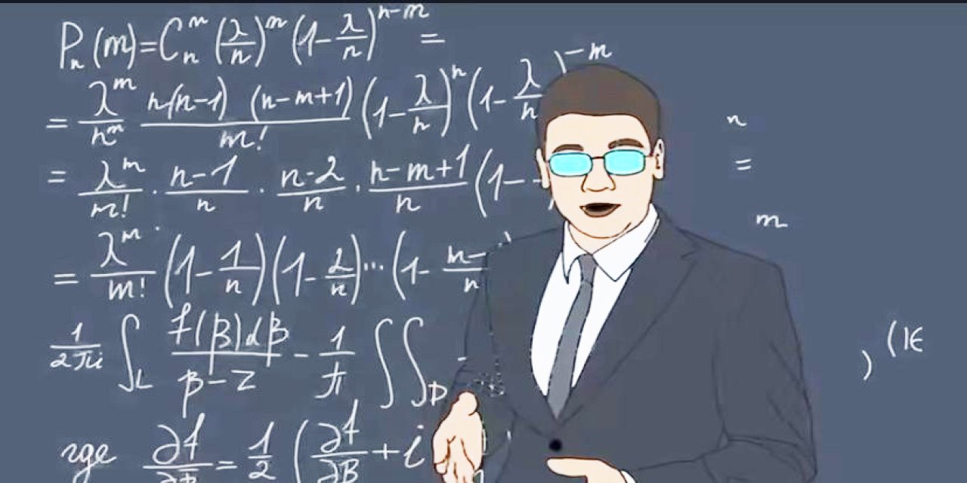
Bordro Nedir?
Maaş hesaplamasının resmi belgesidir
İşçi ve işveren arasında hukuki delildir
Brüt ücret, kesintiler ve net ücret içerir

Slide 8
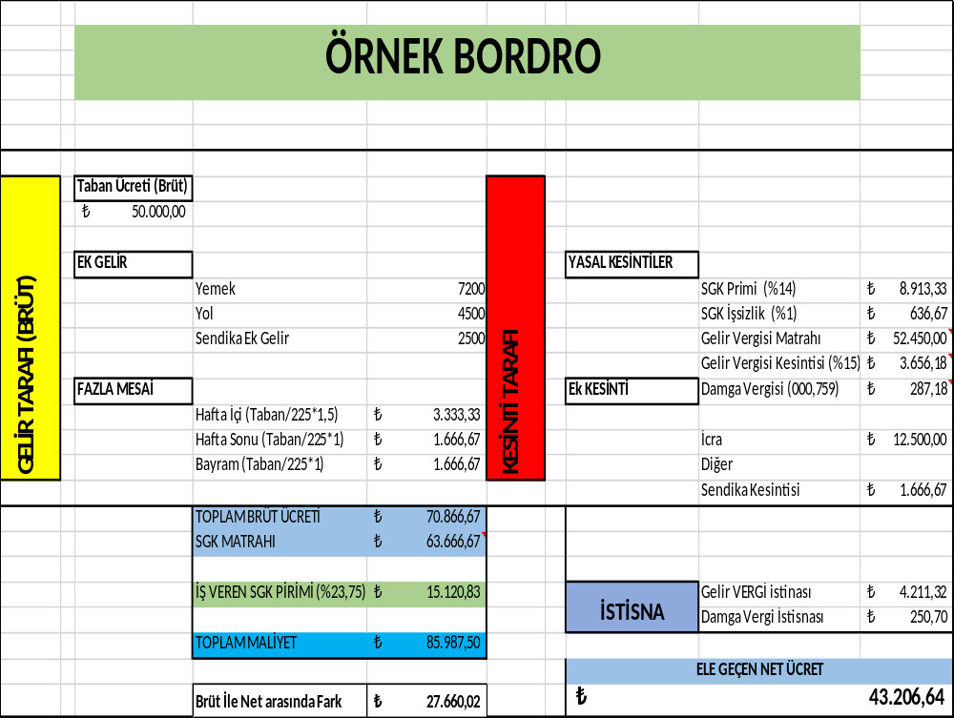



Slide 9
Maaş Tahakkunda yapılan Yasal ve Ek Kesintileri
Gelir Vergisi (2026)
%15 Oranı: 190.000 TL'ye kadar olan yıllık gelirler için uygulanır.
%20 Oranı: 400.000 TL'nin 190.000 TL'si için 28.500 TL, fazlası için uygulanır.
%27 Oranı: 1.500.000 TL'nin 400.000 TL'si için 70.500 TL, fazlası için uygulanır.
%35 Oranı: 5.300.000 TL'nin 1.500.000 TL'si için 367.500 TL, fazlası için uygulanır.
%40 Oranı: 5.300.000 TL'den fazlasının 5.300.000 TL'si için 1.697.500 TL, fazlası için uygulanır.
Damga Vergisi
Binde 7,59 (0,00759) oranında uygulanan bir kesintidir

Slide 10

KESİLEN SGK PRİM ORANLARI
2026 SGK prim oranları (4/a – işçi)
🔹 İşçi (çalışan) payı
Toplam: %15
Malullük, yaşlılık, ölüm: %9
Genel sağlık sigortası: %5
İşsizlik sigortası: %1
Yani bordroda işçiden kesilen SGK + işsizlik toplamı = %15
🔹 İşveren payı (teşviksiz)
Toplam: %23,75
Malullük, yaşlılık, ölüm: %12 (Emekli Maaşı için hesaplama)
Genel sağlık sigortası: %7,5 (Sağlık hizmetleri ayakta tedavi, yatarak tedavi)
Kısa vadeli sigorta: %2,25 (Rapor süre ödemeleri için)
İşsizlik sigortası: %2 (İşsizlik Maaş ödemeleri için)
Toplam işveren SGK yükü: %23,7
Genel toplam
Toplam prim yükü: %38,75
İşçi: %15
İşveren: %23,75

Slide 11
EK KESİNTİLER
EK KESİNTİ TÜRLERİ
RIZA beyanı ile yapılan kesintiler
Hasar kesintileri
Olay ilgili tutanağı tutulur (Kazaya ait resim veya olaya bağlı polis kaza tutanağı eklenir)
İşçiden yazılı savunma alınır
Zarar tespiti yapılır (fatura, rapor vs.) Hasar tespit komisyon kararı olması önemli
İşçi kabul ederse: Yazılı onay alınır ve Bordroda gösterilir Taksit ve oranları belirlenir
Kabul etmezse: Dava açılır
Avans Kesintisi
Avans vermeden önce yazılı dilekçe ve işçinin rıza onay formunun alınması,
Ücret bordrosunda kesinti yapılırken net olarak kesintini yapılması
Fazla kesinti yapanız durumunda işçi alacak davası açabilir veya idari para cezası riski doğar
Maaşta icra varsa Önce İcra kesintiler yapılır Sonra kalan tutar üzerinden Avans kesilir
Ücret kesme cezası :
Disiplin Kurulu kararı gereği işçiden kesilen ücret kesme cezaları bir ayda iki gündelikten fazla olamaz. Kesilen ücret tutarları Çalışma Bakanlığı Hesabına yatırılır

Slide 12
İCRA KESİNTİSİ
Maaş Haczi Nedir?
(Hukuki Tanım ve Kapsamı)Maaş haczi, kesinleşmiş icra takibi bulunan borçlunun işvereni nezdindeki maaş, ücret, prim, ikramiye ve benzeri gelirlerinin, alacaklının talebi üzerine icra müdürlüğü aracılığıyla kanuni sınırlar içinde haczedilmesini ifade eder.
İcra ve İflas Kanunu’nun 83. maddesi uyarınca; maaşlar, tahsisatlar, emekli maaşları ve diğer süreklilik gösteren gelirler, borçlu ve ailesinin geçimi için gerekli miktar düşüldükten sonra haczedilebilir.
Bu hüküm, alacaklının menfaati ile borçlunun asgari yaşam koşullarının korunması arasında denge kurmayı amaçlar
.
İcra ve İflas Kanunu m. 83: ( Kanun Maddesinde Pargrafı)
“Maaşlar, tahsisat ve her nevi ücretler, intifa hakları ve hasılatı, ilama müstenit olmayan nafakalar, tekaüt maaşları, sigortalar veya tekaüt sandıkları tarafından tahsis edilen iratlar, borçlu ve ailesinin geçinmeleri için icra memurunca lüzumlu olarak takdir edilen miktar tenzil edildikten sonra haz olunabilir.

Slide 13
Maaş Haczi Süreci (Akış Şeması)
Alacaklı dilekçe verir
İcra Müdürlüğü Maaş Haciz Müzakersi gönderir
İşverene (7 gün) içinde cevap verir
İşveren mevcut icra durumunu bildirir
%25 kesinti yapılır (nafaka hariç)
Kesilen tutar Doğrudan İcra Müdürlüğüne Gönderilir
Yeni haciz gelirse Güncel bildirim yapılır
Uyulmazsa! şahansen işveren sorumludur

Slide 14
Haczedilebilir ve Haczedilemez Gelirler
Gelir Türü | Haczedilebilir mi? | Kesinti Oranı | Açıklama
Aylık net ücret | Evet | 1/4 | Standart maaş haczi
Prim, ikramiye, fazla mesai | Evet | ¼ (Tamamı) | Ek ödemeler
Kıdem tazminatı | Evet | Tamamı | 1/4 sınırı yok
İhbar tazminatı | Evet | Tamamı | 1/4 sınırı yok
Yıllık izin ücreti | Evet | Tamamı | 1/4 sınırı yok
İş kazası tazminatı | Hayır | - | Haczedilemez
İşsizlik ödeneği | Hayır | - | Haczedilemez
Geçici iş göremezlik | Hayır | - | Haczedilemez
Kısa çalışma ödeneği | Hayır | - | Haczedilemez
Nafaka | Evet | Sınırsız | Tamamı kesilebilir

Slide 15
Raporlu Süreler
Ücret Türüne Göre Ödeme Yükümlülüğü:
  Günlük veya Saatlik Ücret: İşveren, işçinin raporlu olduğu (çalışmadığı) günler için ücret ödemek zorunda değildir.
SGK Ödeme Koşulları:
  Hastalık raporlarında ilk 2 gün için SGK tarafından iş göremezlik ödeneği verilmez.
  Üçüncü günden itibaren ödeme başlar.
  İş kazası veya meslek hastalığı durumlarında ise raporun ilk gününden itibaren ödeme yapılır.
  Prim Şartı: Ödeme alabilmek için raporun başladığı tarihten önceki son 1 yıl içinde en az 90 gün kısa vadeli sigorta primi bildirilmiş olmalıdır.
Ödeme Oranları:
  Ayakta Tedavi: Günlük brüt kazancın 2/3'ü oranında ödeme yapılır.
  Yatarak Tedavi: Günlük brüt kazancın 1/2'si (yarısı) oranında ödeme yapılır.

Slide 16
Şubat ayı Raporlu Süreler
-Şubat ayının 28 veya 29 gün sürmesi, raporlu (istirahatli) işçilerin maaş ve SGK prim günü hesaplamalarında diğer aylardan farklı ve kritik kurallar doğurur. 2026 yılı için geçerli olan temel tahakkuk kuralları şunlardır:
1. SGK Prim Gün Sayısı Hesaplama
Şubat ayında eksik günü (rapor, ücretsiz izin vb.) olan personelin prim günü 30 gün üzerinden değil, ayın gerçek takvim günü üzerinden hesaplanarak düşülür.
Kural: Ayın takvim günü (28) – Raporlu gün sayısı = Bildirilecek prim günü.
Örnek:
Şubat ayında 3 gün rapor alan bir işçi için: 28-3= 25 Gün prim bildirilir ve 25 günlük ücret ödenir
işçi sadece fiilen çalıştığı ve hafta tatili hak ettiği günler için ücret alır.
İşveren, istirahatli olan işçinin çalışmadığına dair bildirimi (çalışmazdık girişi) SGK sistemine süresinde yapmalıdır.

Slide 17
Şubat ayı Raporlu Süreler
Özet Karşılaştırma Tablosu
3. Ödeme Kuralları ve İstisnalar
İlk 2 Gün Kuralı: Hastalık vakalarında (iş kazası hariç), raporun ilk 2 günü için SGK ödeme yapmaz. Ödeme 3. günden itibaren başlar.
İş Kazası ve Meslek Hastalığı: Bu durumlarda ayakta veya yatarak ayrımı yapılmaksızın, raporun ilk gününden itibaren günlük kazancın tamamı (%100) ödenir.
Bu Hesapla 2026 Asgari ücretin günlük Ücret Üzerinden Hesaplanmıştır
Durum | Ödeme Oranı | Ödeme Başlangıcı | 2026 Günlük Min. Ödeme
Ayakta (Hastalık) | %66,6 (2/3) | 3. Günden itibaren | 734,00 TL
Yatarak (Hastalık) | %50 (1/2) | 3. Günden itibaren | 550,50 TL
İş Kazası (Uyarı 3 iş günü İçerisinde Bakanlı bildirilmeli) | %100 | 1. Günden itibaren | 1.101,00 TL

Slide 18
Maaş Tahakkuk Süreci
Personel bilgilerinin toplanması(Puantaj imz.f)
Çalışma günlerinin belirlenmesi
Brüt maaş hesaplama
Kesintilerin uygulanması
Net maaşın bulunması
Bordro oluşturulması

Slide 19
Maaş Ödeme Süreci
Tahakkuk işlemi tamamlanır
Muhasebe birimine gönderilir
Bankaya ödeme talimatı verilir
Personel hesaplarına aktarılır

Slide 20
Dikkat Edilmesi Gerekenler
Mevzuata uygunluk
Doğru veri girişi
Kesintilerin eksiksiz yapılması
Zamanında işlem
Denetim izlerinin tutulması
Asgari Ücret indirimleri Gelir vergisi ve Damga vergisi İstisnaları uygulanma şekilleri

Slide 21
Sık Yapılan Hatalar
Eksik gün hesaplama
Yanlış vergi dilimi Matraha giren ekler
SGK istisna oranlarında hata
Fazla/eksik ödeme
Raporlu gün Hesabı (Şubat Ayı)
Sendika alacaklarında günlük tutarları
Diğer sosyal yardımlarımda işçi bildirim beyanları

